Slide 1


聊聊 PPT
互联网产品平台部
产品平台服务器中心
平台产品开发组

Slide 2
CONTENTS
1
为什么分享这个？
2
做PPT的前期准备
3
字体和配色
4
排版的设计
5
可视化表达
6
哪里找资源

Slide 3
1
part
为什么分享这个？
背景
目的

Slide 4


为什么分享这个？
背景
最近有两件事：
Q3季度OKR总结
苦不堪言 筋疲力尽 …
大家的状态
19届大学生答辩

Slide 5



为什么分享这个？
目的
答辩
分享
怎么办
总结
培训
帮助大家
节约时间，解放生产力

Slide 6
2
part
做PPT的前期准备
明确场景
梳理内容

Slide 7
做PPT的前期准备
明确场景
首先，我们需要 明确场景 。
用PPT的常见场景：
我们工作中的常见场景：
计划演示
产品发布
工作汇报
答辩
总结
培训
分享

Slide 8
做PPT的前期准备
明确场景
例如：vivo X666 新品发布会
配合演讲使用
特点：简约 —— 字少、图多、动效炫酷
注意：主要靠讲，不要写太多字
常见场景分类
例如：各种总结和分析报告
满足阅读需要
特点：由读者自行观看
注意：内容详尽，逻辑自洽

Slide 9
做PPT的前期准备
梳理内容
明确场景之后，我们需要 梳理内容 。
1、明确 逻辑关系
梳理内容三步走
2、建立 内容框架
3、寻找论据 填充内容

Slide 10
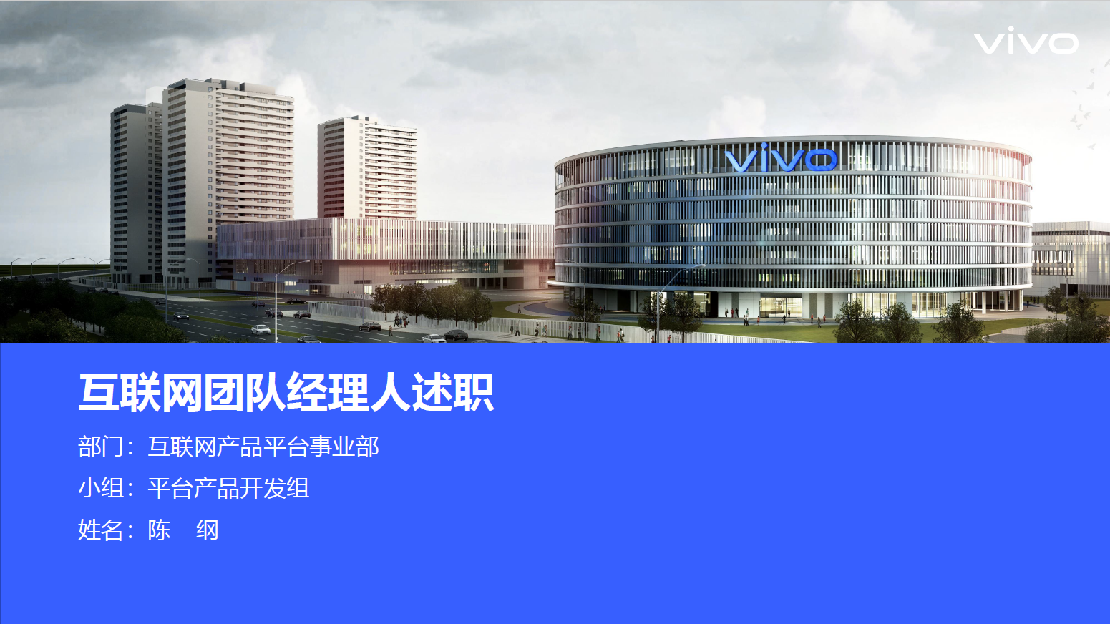
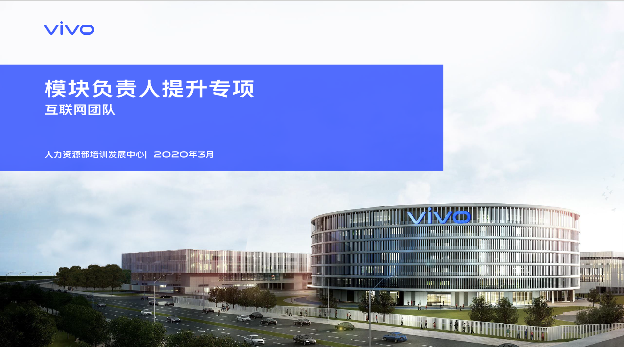
做PPT的前期准备
梳理内容 —— 明确逻辑关系
内容的逻辑关系，通常有两类。
1、先后顺序
2、总分结构
如：是什么，为什么，怎么做
如：东西由哪几部分构成，事情由哪些原因导致
例子 —— 小组去年的年终总结
例子 —— 公司某培训专项项目介绍
工作总结常见结构：总结、问题、改进、计划
项目介绍举例结构：背景、课程、排期、相关安排

Slide 11
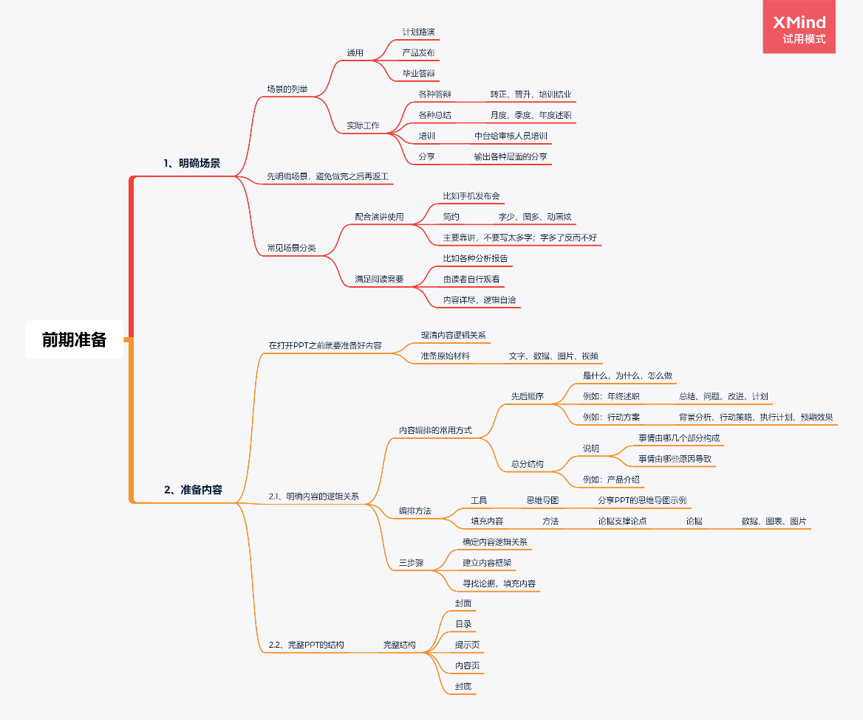
做PPT的前期准备
梳理内容 —— 建立内容框架
建立内容框架的常用方法 —— 思维导图 。
举例：现在正在用的分享课件。

Slide 12
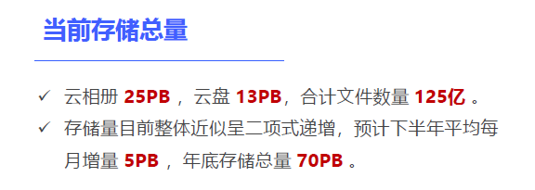
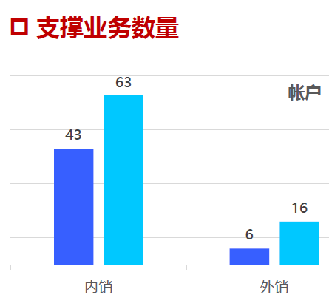
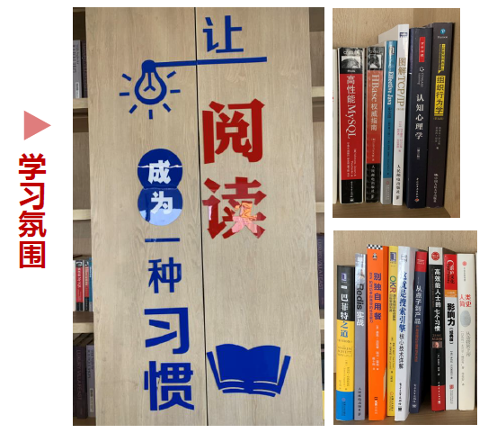
做PPT的前期准备
梳理内容 —— 寻找论据填充内容
填充内容的思路 —— 寻找论据，支撑论点 。
常用论据 —— 数据、图表、图片。

Slide 13
做PPT的前期准备
小结
PPT的前期准备步骤：
1、明确场景：
配合演讲使用
满足阅读需要
补充说明：一份PPT的完整结构
封面
目录
提示页
内容页
封底
2、梳理内容：
明确逻辑关系
建立内容框架
寻找论据，填充内容

Slide 14
3
part
字体和配色
选择的考虑
字体介绍
配色的重要性
摆脱脏乱差
选择配色
取色器

Slide 15
字体和配色
选择的考虑
1、考虑阅读的需要
2、考虑排版的需要
考虑阅读的需要尽可能降低阅读成本。
反例：
艺术字、草书
多种字体共存（黑体、宋体、楷体 …）
例：标题要醒目，与正文有对比。
—— 标题粗字体，正文细字体。
例：中英文内容混排时，体现专业性。
建议：
PPT中字体不要超过2种。比如，标题和正文各一种。
选用辨识成本低的字体。比如，微软雅黑。
—— 中文用雅黑，英文用Arial。

Slide 16
字体和配色
字体介绍
宋体
仿宋
雅黑
黑体
分类 | 字体 | 特点 | 适用场景
衬线字体 | 宋体、仿宋 | 笔画粗细有别、有装饰 | 传统印刷 大段阅读正文
非衬线字体 | 微软雅黑、黑体 | 笔画粗细均匀、无装饰 | 屏幕显示 标题和短篇

Slide 17
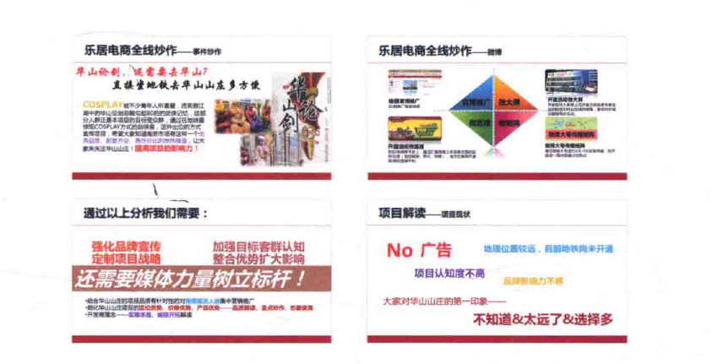

字体和配色
配色的重要性
不会配色，会怎么样
小广告既视感 …

Slide 18
字体和配色
摆脱脏乱差
选择配色的4点考虑：
1、主题契合度
3、色调一致性
红色 —— 热情
深蓝 —— 沉稳
选择几种固定的颜色后，通篇只用这几种颜色。
2、易识别度
4、可拍摄性
屏幕太亮，拍照看不清演讲者。
建议：演讲PPT，背景一般用深色。
内容易于被看清 —— 背景色与内容一定要有反差。
反例：浅色配浅色、深色配深色。
浅配浅
深配深
正例：白底黑字、蓝底白字。
白黑
蓝白

Slide 19

字体和配色
选择配色
主题色
公司VI色
vivo蓝
常见的配色方案：
单色系色调一致 —— 都用蓝色，深浅有区别
多色系色调一致 —— 多种色彩，明度一致
深色浅色关系是啥？间隔多少？
明度是个啥？

Slide 20
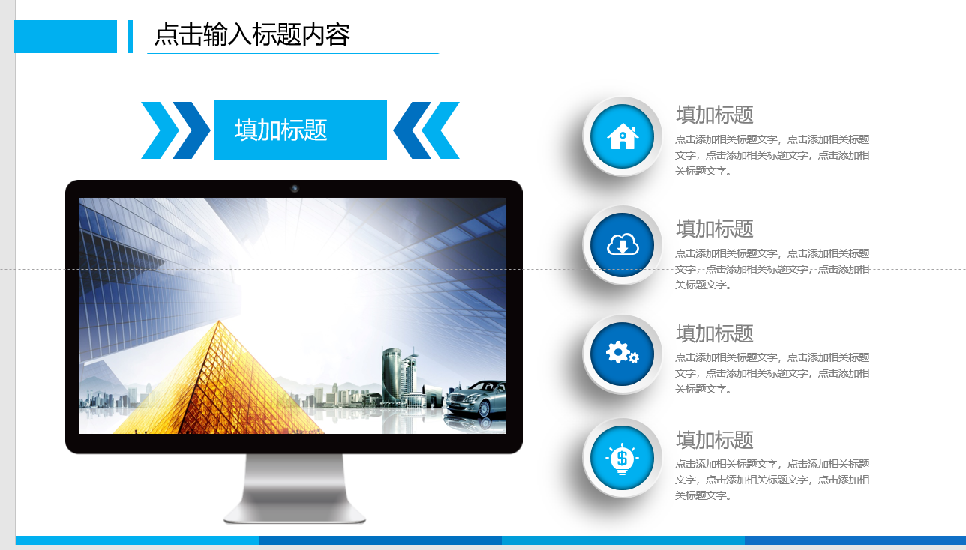
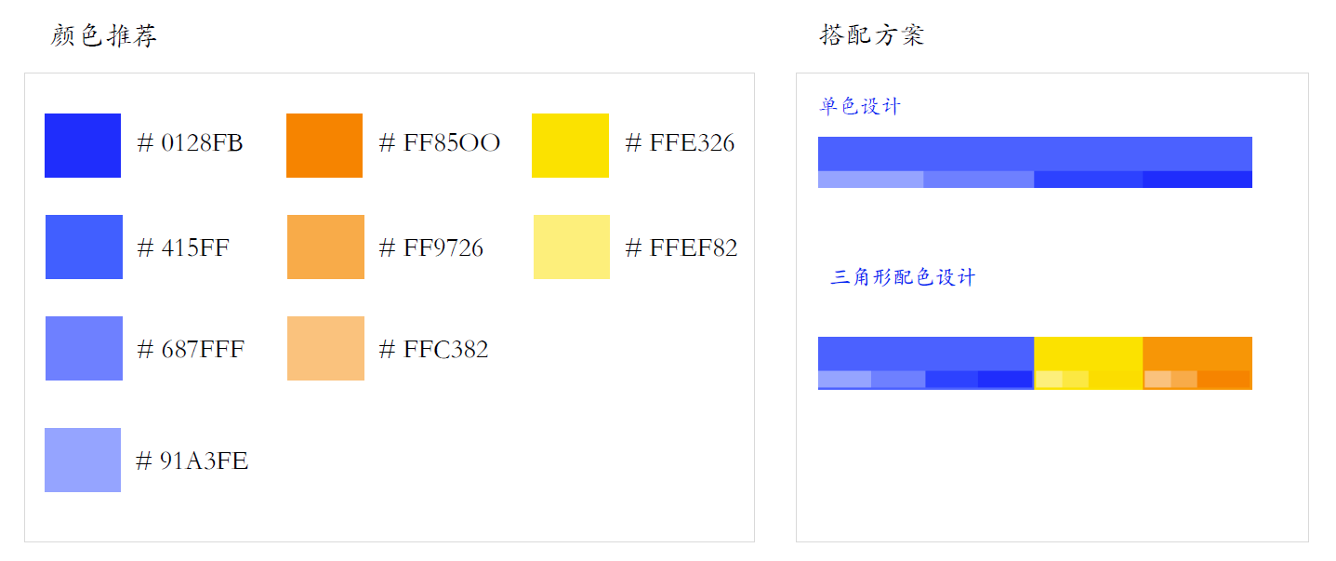
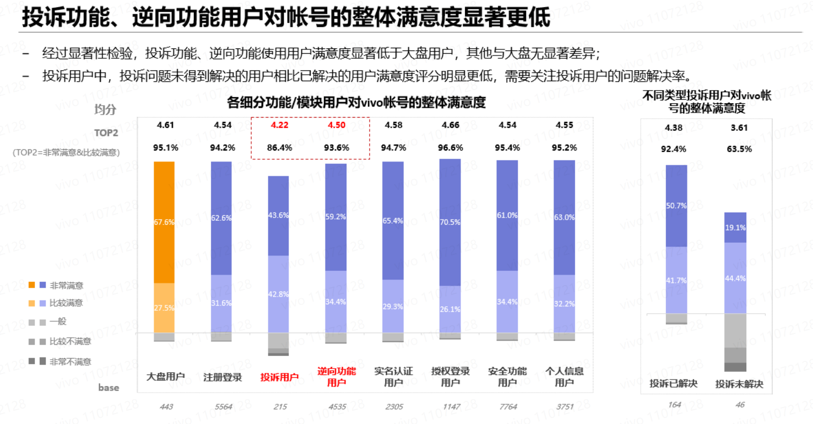
字体和配色
选择配色
简单点的常用方式：
1、找模板，抠颜色
2、vivo报告常用颜色
示例：帐号项目满意度调研报告

Slide 21
字体和配色
操作演示 —— 取色器
取色器的演示：
备用颜色
文字颜色
填充颜色
边框颜色

Slide 22
4
part
排版的设计
排版的重要性
排版原则1 —— 对齐
排版原则2 —— 对比
排版原则3 —— 平衡
关于母版
其他一些建议

Slide 23
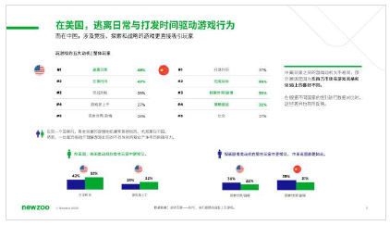
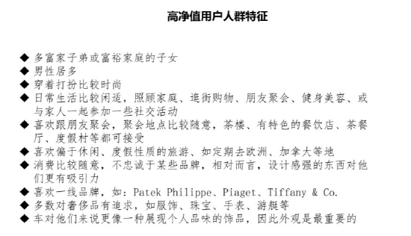
排版的设计
排版的重要性

Slide 24
排版的设计
排版原则1 —— 对齐
排版原则1：对齐 —— 让版面更清爽
演示：
参考线
对齐排版的几个常用操作
组合
对齐

Slide 25
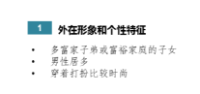
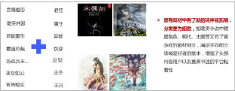
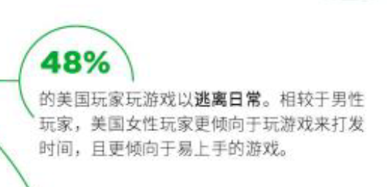
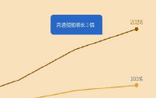
排版的设计
排版原则2 —— 对比
排版原则2：对比 —— 让焦点更突出
大小对比
标题是内容的提炼，字号大于正文
颜色对比
重点内容颜色突出
衬底对比
重点文字加底色，用于突出
粗细对比
重点文字加粗处理
不能太多
不能太多

Slide 26
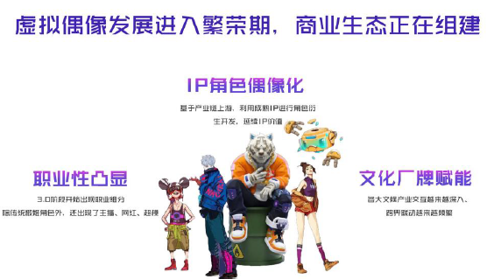
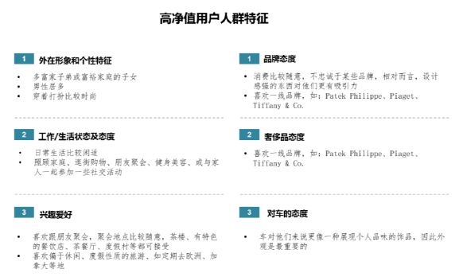
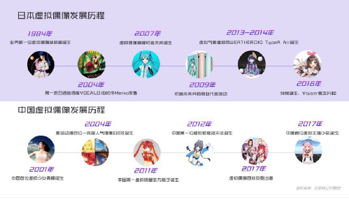
排版的设计
排版原则3 —— 平衡
排版原则3：平衡 —— 让版式更和谐
中心对称
左右对称
上下对称

Slide 27
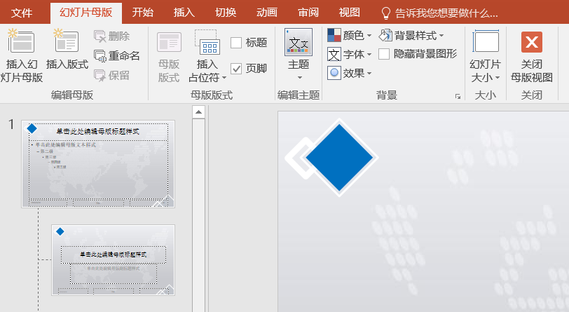
排版的设计
关于母版
母版 是啥？
母版 演示：
幻灯片母版用于设置幻灯片的样式，可供用户设定各种标题文字、背景、属性等，只需更改一项内容就可更改所有幻灯片的设计。
在PowerPoint中有3种母版：
幻灯片母版
标题母版
备注母版
幻灯片母版包含标题样式和文本样式。

Slide 28

排版的设计
其他一些建议
参考性建议：
反例：
已经违反了布局原则
检查页面中是否有无意义的元素。
减少大段文字，可视化表达。
页面不要太空，也不要太满。
横向、纵向、中心布局，不要出现T、L型布局，更不要出现不规则布局。

Slide 29
排版的设计
其他一些建议
修改前
修改后
参考性建议：
有效性
可视化
填充
检查页面中是否有无意义的元素。
减少大段文字，可视化表达。
页面不要太空，也不要太满。
布局
横向、纵向、中心布局，不要出现T、L型布局，更不要出现不规则布局。
检查页面中是否有无意义的元素。
减少大段文字，可视化表达。
页面不要太空，也不要太满。
横向、纵向、中心布局，不要出现T、L型布局，更不要出现不规则布局。

Slide 30
5
part
可视化表达
可视化的重要性
SmartArt
图表

Slide 31

可视化表达
可视化的重要性
古人云：
“字不如表，表不如图！”
一图二表三文字
可视化表达的优点：
左脑
顺序推理
分析
文字处理
右脑
整体推理
模式识别
领会情绪
非语言表达
快速理清内在逻辑，找到不足或矛盾之处
少量必须要素传达大量信息
将复杂关联性可视化
善用右脑稳定记忆力

Slide 32
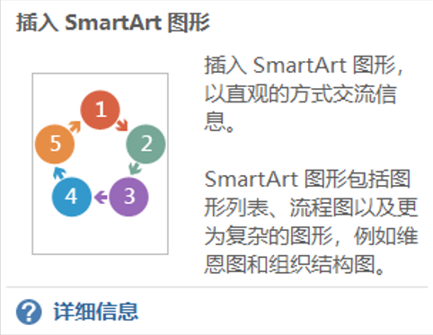
可视化表达
SmartArt
SmartArt 是啥？
SmartArt 演示：
SmartArt 图形是信息和观点的视觉表示形式。可以通过从多种不同布局中进行选择来创建 SmartArt 图形，从而快速、轻松、有效地传达信息。
SmartArt 图形类型：
流程
循环
层次
关系
矩阵
棱锥

Slide 33
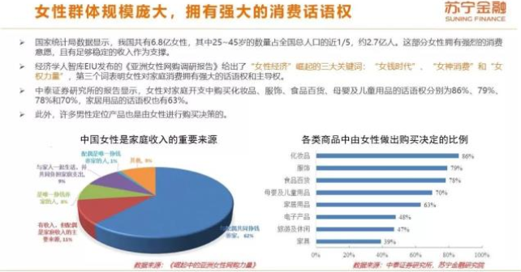
可视化表达
图表
图表 是总结、报告中十分常用的元素。
图表 演示：
饼图
条形图
图表使用场景
逻辑分类 | 饼图 | 柱状图 | 条形图 | 折线图 | 面积图
成分 | √ | √ | √
排序 |  | √ | √
时序 |  | √ |  | √ | √
频率 |  | √ | √
相关性 |  | √ | √

Slide 34
6
part
哪里找资源
常用的资源网站

Slide 35
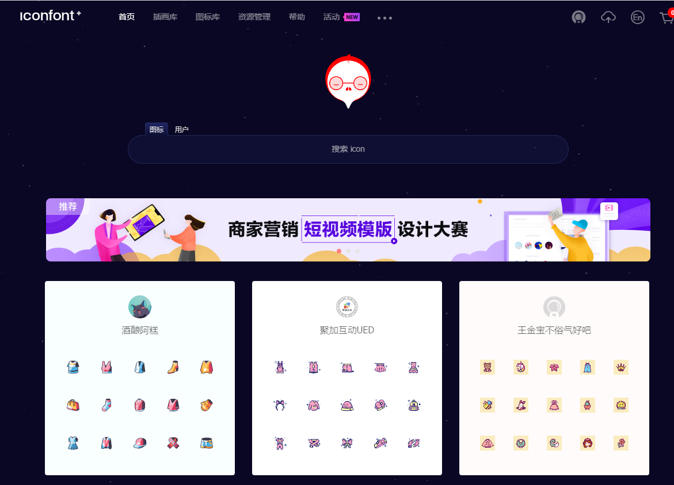
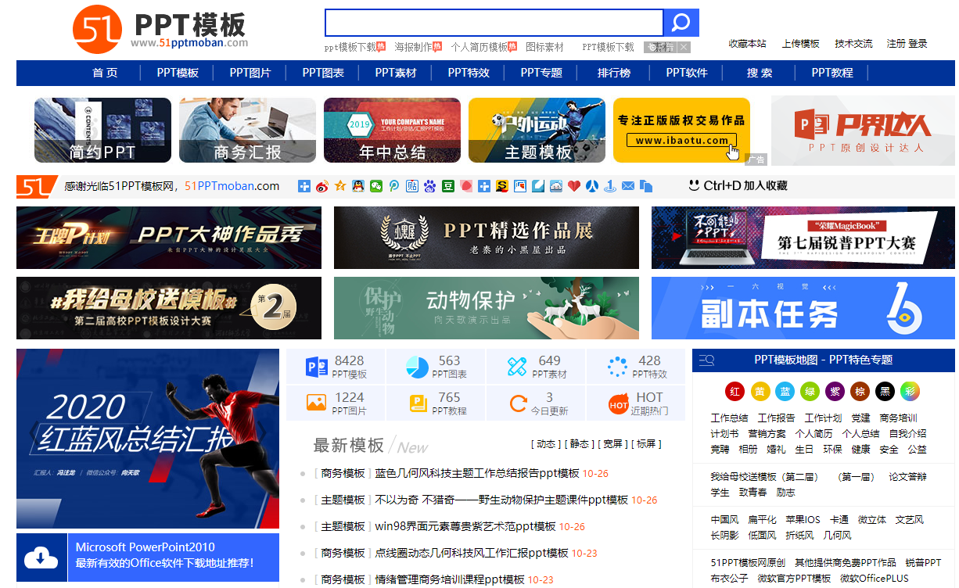
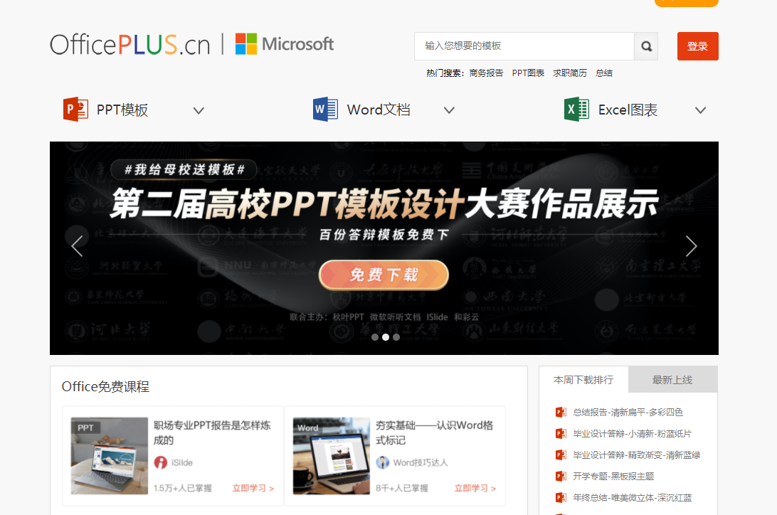
哪里找资源
常用的资源网站
iconfont
地址：https://www.iconfont.cn/
下载各类icon图标
51PPT模板网
地址：http://www.51pptmoban.com/
下载各类模板和图片
微软官网
地址：http://www.officeplus.cn/
下载各类模板和图片

Slide 36
THANK
YOU

